Slide 1
GEROSIOS PATIRTIES MOKYMAS
APIE DULKIŲ STEBĖSENĄ (DARBUOTOJAMS)

Slide 2
ĮŽANGA (INSTRUKTORIUI)
Įgyvendindama gerosios patirties nuostatas, NEPSI parengė švietimo priemonių rinkinį.
Kiekviename „PowerPoint“ mokymo pakete aptariama tema, aktuali visų pramonės šakų darbuotojams, naudojantiems medžiagas, kurių sudėtyje yra kristalinio silicio dioksido. Paketuose pateikiama informacija apie su tema susijusią dulkių poveikio riziką ir gerąją patirtį bei priemones tokiai rizikai mažinti. Mokymo tikslas – informuoti ir šviesti darbuotojus, kad jie galėtų veiksmingai naudoti kontrolės priemones ir sumažinti įkvepiamojo kristalinio silicio dioksido (ĮKSD) poveikį darbo vietoje.
Jei reikia, naudokite tuščią šabloną ir vietos žymeklius, kad į šį mokymo paketą įtrauktumėte papildomos informacijos.

Slide 3
ATKREIPKITE DĖMESĮ
Šioje „PowerPoint“ mokymosi medžiagoje pateikta informacija yra patariamojo pobūdžio ir informacinio turinio. Tai nėra standartas ar reglamentas, ji nesukuria naujų teisinių įsipareigojimų ir nekeičia esamų įpareigojimų, kuriuos nustato sveikatos teisės aktai ir politika.

Slide 4

ĮVADAS
Išmokti apsisaugoti nuo darbe kylančių pavojų yra labai svarbu.
Šio „PowerPoint“ mokymo metu jūs išmoksite:
kaip dulkių stebėsena naudojama ĮKSD prevencijos ir kontrolės gairėms;
stebėsenos rūšis;
kokia yra dulkių stebėsenos nauda.
Notes:
Didelis įkvepiamo kristalinio silicio dioksido (ĮKSD) poveikis ilguoju laikotarpiu gali rimtai paveikti darbuotojų sveikatą. Dėl šios priežasties svarbu, kad darbuotojai išmanytų gerąją patirtį, padedančią išvengti arba sumažinti silicio dulkių poveikį.
Šiame mokyme pateikta informacija apie dulkių stebėseną.

Slide 5

DULKIŲ KONTROLĖS METODAI
TINKAMA HIGIENA IR PATALPŲ PRIEŽIŪRA
Plaunant darbo drabužius ir susiurbiant procesų metu atsiradusias dulkes užkertamas kelias jų kaupimuisi per laiką – švari darbo vieta yra saugi darbo vieta
VANDUO
Renkantis drėgnus procesus dulkės negali patekti į orą, nes daleles sulaiko vanduo.
Primename – yra penki pagrindiniai dulkių kontrolės metodai. Nors jie nėra tiesiogiai susiję su stebėsena, svarbu juos atsiminti!
Dulkių stebėsenos rezultatai padeda įvertinti esamų dulkių kontrolės metodų veiksmingumą ir nustatyti situacijas, kur gali prireikti papildomos kontrolės.
APSAUGOS PRIEMONĖS
AAP (pvz., veido kaukės) apsaugo darbuotojus nuo dulkių, kai visų kitų valdymo priemonių nepakanka poveikio rizikai kontroliuoti.
ATITVĖRIMAS
Procesus, kurių metu susidaro ĮKSD dulkės, vykdant uždaroje aplinkoje išvengiama dulkių poveikio
IŠTRAUKIMAS / VĖDINIMAS
ĮKSD surinkimas atsiradimo vietoje, kol mums nepasireiškė jo poveikis, ir užteršto oro pakeitimas švariu.

Slide 6
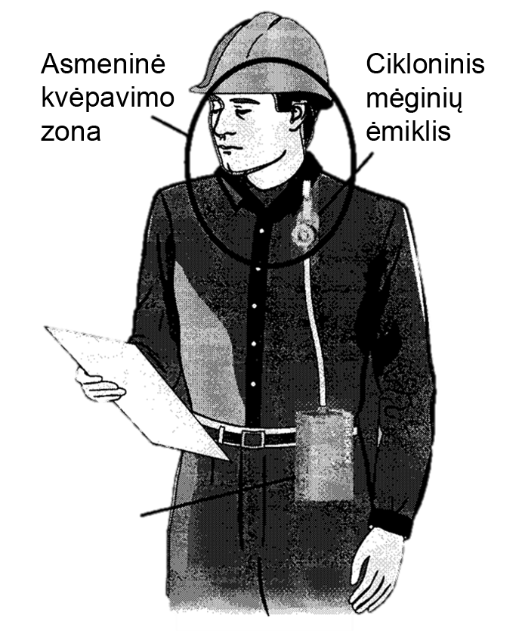
KAIP DULKIŲ STEBĖSENA NAUDOJAMA ĮKSD POVEIKIUI MAŽINTI
Iš pramonės šakų ir įmonių, dirbančių su medžiagomis, kurių sudėtyje yra kristalinio silicio, reikalaujama reguliariai tikrinti dulkių poveikio lygį darbo vietoje.
Dulkių stebėsena yra procesas, kurio metu renkami duomenys apie oro kokybę ir nustatomas darbo vietos aplinkos ore esančių dulkių dalelių kiekis.

Slide 7
DULKIŲ STEBĖSENOS NAUDA
Dulkių stebėsena suteikia įmonėms galimybę:
įvertinti darbuotojų profesinės rizikos lygį ir suteikti jiems patikinimą.
Patikrinti, kad dulkių lygis neviršytų nacionalinių profesinio poveikio ribinių dydžių.
Išsamiai apžvelgti poveikio lygius savo darbo vietose (didelį ir mažą poveikį patiriantiems darbuotojams).
Nustatyti situacijas, kurios reikalauja tolesnio tyrimo arba papildomų kontrolės priemonių įdiegimo, siekiant sumažinti poveikį.
Stebėti taikomų dulkių kontrolės būdų rezultatus ir veiksmingumą.
Dokumentuose fiksuoti savo atitiktį teisės aktų reikalavimams (dulkių poveikio ribos).

Slide 8
STEBĖSENOS METODAI
Yra du stebėsenos metodai, kuriuos galima naudoti abu kartu arba atskirai:
Asmeninė stebėsena
Taikant šį metodą reikalaujama, kad darbuotojai dėvėtų stebėjimo įrangą (kad būtų imami oro mėginiai darbuotojų kvėpavimo zonoje) paprastai įprastos darbo pamainos laikotarpiu.
Statinė stebėsena
Šis metodas naudojamas siekiant nustatyti oro kokybę ties emisijų šaltiniu tose zonose, kur ore sklandančios dulkės kelia susirūpinimą. Mėginių ėmimo procesas turėtų apimti įprastą darbuotojų darbo laiką.
Notes:
Statinę stebėseną galima naudoti ir tiriamaisiais tikslais, siekiant nustatyti konkrečius ore pasklidusių dulkių ir ĮKSD šaltinius.

Slide 9
KAIP ASMENINĖ STEBĖSENA GALI JUS PAVEIKTI
Už dulkių stebėseną atsakingas yra darbdavys, tačiau gali būti reikalaujama, kad darbuotojai dalyvautų procese. Tokiais atvejais:
dėvėkite įrangą per savo darbo pamainą taip ilgai, kaip tik įmanoma;
nieko nekeiskite stebėsenos įrangoje;
pamainos metu fiksuokite savo veiklą ir dulkes keliančius įvykius (pvz., gedimus, išbirimus).

Slide 10
DULKIŲ STEBĖSENOS REZULTATAI
Darbuotojai turi teisę reikalauti, kad jiems būtų atskleisti dulkių stebėsenos rezultatai.
Darbdaviai dulkių stebėsenos rezultatų informaciją turėtų atskleisti per mokymo sesijas.
Išmanydami dulkių poveikio keliamus pavojus darbuotojai gali imtis veiksmingų priemonių jiems valdyti.

Slide 11
DULKIŲ STEBĖSENOS TAIP IR NE
TAIP
Dėvėkite stebėsenos priemones visą pamainą (idealiausia).
Fiksuokite pamainos metu atliktus veiksmus ir incidentus (pvz., išbyrėjimą ir nelaimingus atsitikimus).
Reikalaukite dulkių stebėsenos rezultatų.
NE
Nieko nekeiskite stebėsenos įrangoje.
Mokytojo tekstas – įrašykite papildomą informaciją, susijusią su jūsų darbo kontekstu.

Slide 12
IŠVADA
Ne darbuotojas yra atsakingas už dulkių stebėseną, tačiau visiems, dirbantiems su medžiagomis, kurių sudėtyje yra kristalinio silicio, svarbu išmanyti dulkių stebėsenos procesą.
Dulkių stebėsena yra svarbus darbuotojo sveikatos apsaugos aspektas.
Gali būti pareikalauta, kad darbuotojai dalyvautų dulkių stebėsenos procese.
Darbuotojai turi teisę pareikalauti susipažinti su dulkių stebėsenos rezultatais, kurie turėtų būti paaiškinti per mokymų sesijas.

Slide 13
TUŠČIA SKAIDRĖ
Naudokite šią skaidrę darbo aplinkai ir (arba) kontekstui pritaikytai mokymo medžiagai sukurti.
Norėdami pakeisti paveikslą spauskite dešinį pelės mygtuką > keisti paveikslą > iš failo.
Norėdami sukurti daugiau skaidrių, spustelėkite viršuje esantį skirtuką „Nauja skaidrė“.

Slide 14
PAPILDOMA MOKOMOJI MEDŽIAGA
Geroji dulkių stebėsenos patirtis (2.3.1 užduočių lapas)
Geroji dulkių stebėsenos realiuoju laiku patirtis (2.3.2 užduočių lapas)
NEPSI gerosios patirties vadovas
NEPSI vadovas mažoms ir vidutinėms įmonėms
Daugiau mokymosi apie ĮKSD išteklių rasite apsilankę NEPSI e-mokymosi platformoje training.nepsi.eu.

